Slide 1
Klasyfikacja wieloetykietowa
Paweł Olszewski

Slide 2
Plan prezentacji
Wprowadzenie
  Zastosowania
  Główne problemy
Metody klasyfikacji wieloetykietowej
  Metoda transformacji
  Adaptowanie algorytmów
Ewaluacja klasyfikacji wieloetykietowej
Implementacje klasyfikacji wieloetykietowej

Slide 3
Zastosowania
Klasyfikacja tekstów
Klasyfikacja emaili (filtry)
Rozpoznawanie obrazów
Rozpoznawanie emocji (np w dźwiękach)
Bioinformatyczne

Slide 4
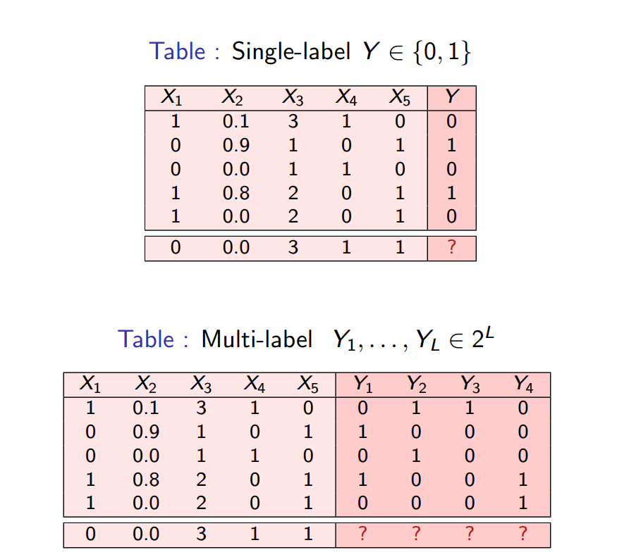
Single-label vs. Multi-label

Slide 5
Problemy w klasyfikacji wieloetykietowej
Uwzględnienie zależności pomiędzy etykietami
Złożoność obliczeniowa
Brak specjalnych algorytmów do rozwiązywania tego typu problemów

Slide 6
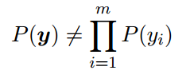
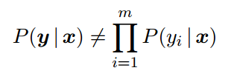
Zależność pomiędzy etyietami
Mówimy, że dwie etykiety są od siebie zależne jeśli :
Mówimy, że dwie etykiety są warunkowo zależne jeśli:

Slide 7




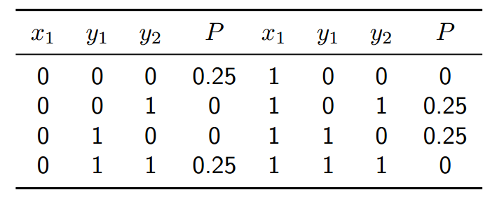
Zależność pomiędzy etyietami
Niech będzie atrybutem oraz będą etykietami oraz niech będzie prawdopodobieństwem

Slide 8

Zależność pomiędzy etyietami
Natomiast prawdopodobieństwo łączne wynosi
Zatem są te etykiety zależne od siebie!

Slide 9
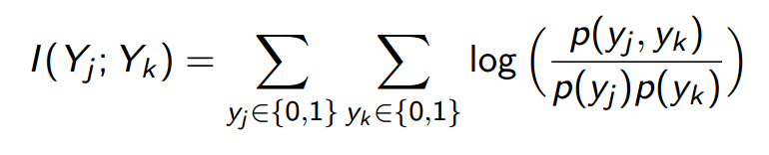
Zależność pomiędzy etykietami
Jak zmierzyć zależność pomiędzy dwoma (warunkowo niezależnymi) etykietami?
Mierzenie zależności pomiędzy atrubutami zależnymi warunkowo jest dużo trudniejszym tematem, który w tej prezentacji zostanie pominięty.

Slide 10
Zależność pomiędzy etykietami
Jak możemy wykorzystać obliczone zależności pomiędzy etykietami?

Slide 11

Zależność pomiędzy etykietami
Jak możemy wykorzystać obliczone zależności pomiędzy etykietami?
Zbudować L modeli, każdy dla jednej z etykiet I poklastrować etykiety, które są niezależne.

Slide 12

Zależność pomiędzy etykietami
Jak możemy wykorzystać obliczone zależności pomiędzy etykietami?
Zbudować L modeli, każdy dla jednej z etykiet I poklastrować etykiety, które są niezależne.
Zbudować nowy model, łącząc te klasyfikatory, które okazały się niezależne

Slide 13
Zależność pomiędzy etykietami
Jak możemy wykorzystać obliczone zależności pomiędzy etykietami?
Zbudować L modeli, każdy dla jednej z etykiet I poklastrować etykiety, które są zależne.
Zbudować nowy model, łącząc te klasyfikatory, które okazały się zależne
Jeżeli nowy klasyfikator jest lepszy to próbujemy ponownie połączyć klasyfikatory

Slide 14


L – binarnych klasyfikatorów
Budujemy L binarnych klasyfikatorów, każdy z nich
Będzie mówił o czy dana etykieta powinna zostać przypisana do danego obiektu. Każdy sposród L klasyfikatorów ma następującą strukturę

Slide 15

L – binarnych klasyfikatorów
Budujemy L binarnych klasyfikatorów, każdy z nich
Będzie mówił o czy dana etykieta powinna zostać przypisana do danego obiektu. Każdy sposród L klasyfikatorów ma następującą strukturę
Do sklasyfikowania nowego obiektu x, będziemy używali L klasyfikatorów, które połączone ze sobą dadzą nam wynik:

Slide 16
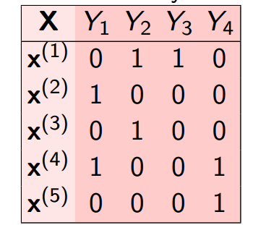
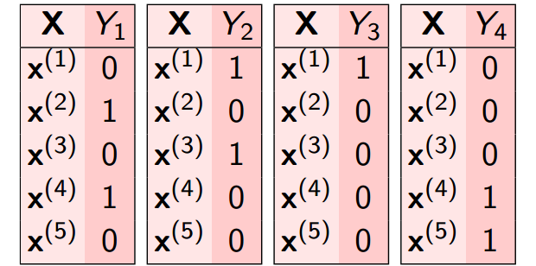
Metoda transformacji
Polega na przekształceniu danych w taki sposób aby zastosować klasyfikatory jednoetykietowe
Na każdym zbioerze trenujemy oddzielny klasyfikator, a następnie łączymy wyniki.

Slide 17
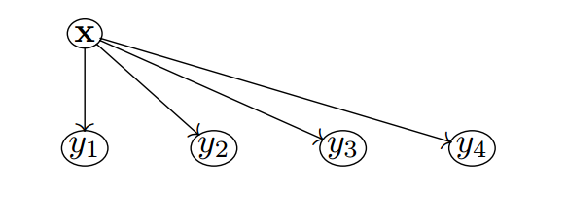
Metoda transformacji - wady
Mamy L problemów zamiast jednego jednak,
nie uwzględniamy zależności pomiędzy etykietami
zbiór wszystkich możliwych etykiet jest mocy 2^L

Slide 18
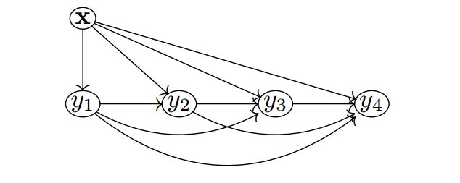
Metoda transformacji – klasyfikatory łańcuchowe
Budujemy L klasyfikatorów, ale każdy kolejny klasyfikator uwzględnia predykcję poprzedniego, jako nowy atrybut

Slide 19
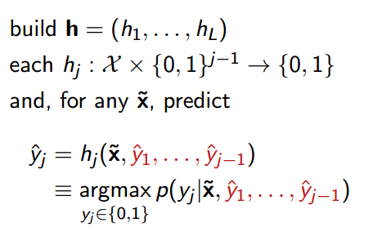
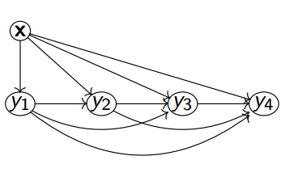
Metoda łańcuchowa - przykład
Algorytm budowania klasyfikatora metodą łańcuchową

Slide 20
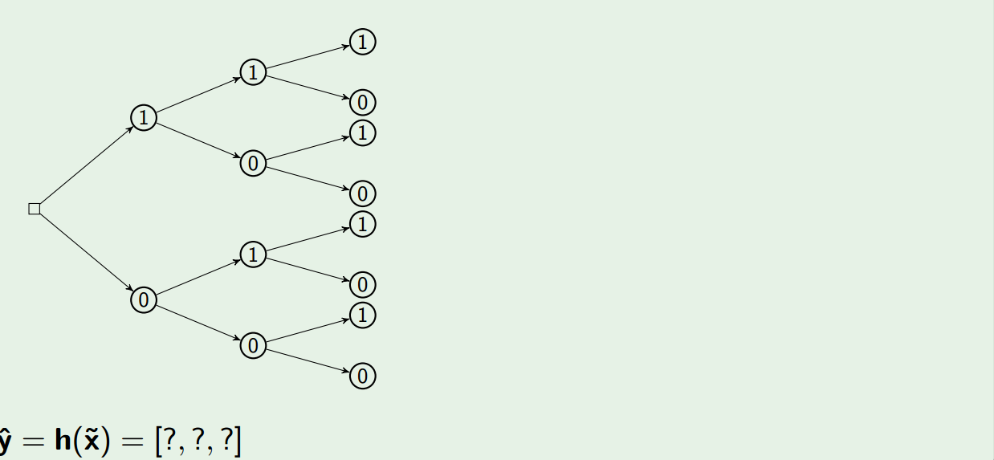
Metoda łańcuchowa - przykład

Slide 21
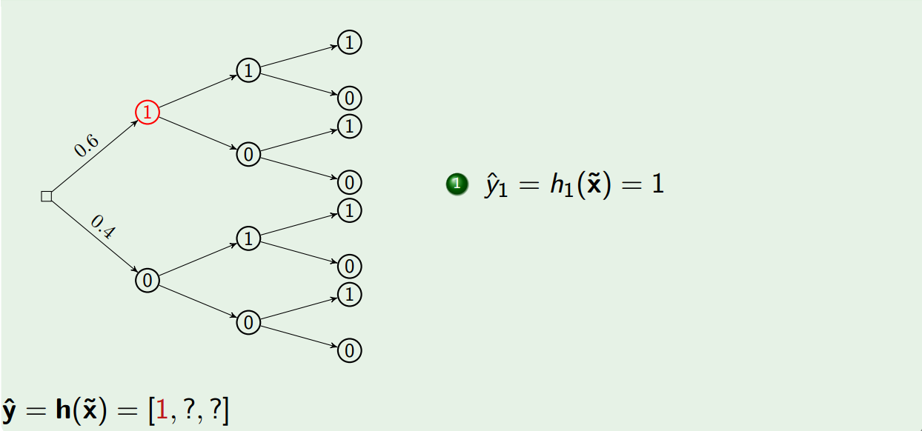
Metoda łańcuchowa - przykład

Slide 22
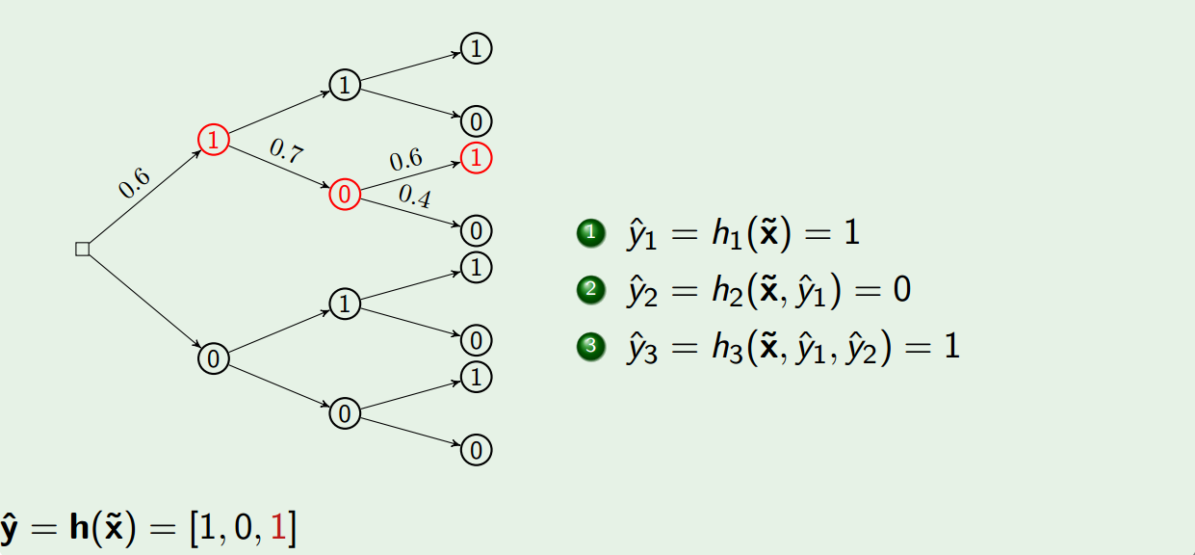
Metoda łańcuchowa - przykład

Slide 23
Ensemble – metoda łańcuchowa
Algorytmy służące do klasyfikacji wieloetykietowej dobrze nadają się do zrównoleglania(o czym kilka później) jaki do stosowania budowania 'ensembli'.

Slide 24
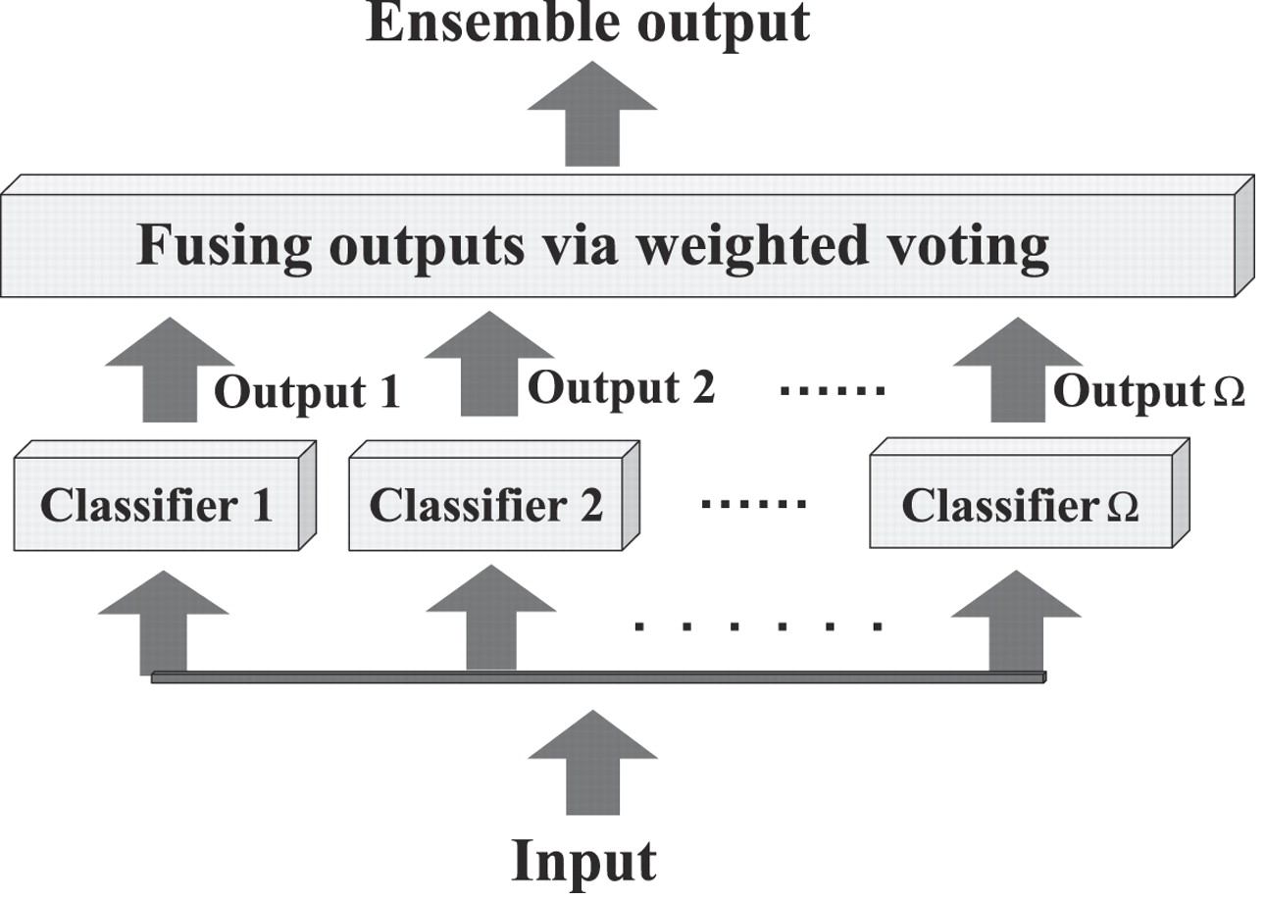
Ensemble – metoda łańcuchowa
Czym jest w ogóle ensemble classifier?
Są to zespoły klasyfikatorów, które połączone ze sobą dają jeden klasyfikator

Slide 25

Metoda łańcuchowa - ensemble
Trenujemy m klasyfikatorów każdy z nich trenowany z :
Losowym porządkiem parametrów w łańcuchuLosowo
wybranym podzbiorem obiektów treningowych

Slide 26





Metoda łańcuchowa - ensemble
Każdy z wytrenowanych klasyfikatorów zwraca nam decyzję wieloetykietową np k-ty klasyfikator zwróci
Niech gdzie
Normując wektor W otrzymujemy rozkład prawdpodobieństwa wystąpienia danej etykiety I na podstawie tego rozkładu możemy ustalić próg, na którym ucinamy atrybuty.

Slide 27
Metody transformacji – Pairwise Comparison
Jedno z najbardziej popularnych podejść do klasyfikacji wieloetykietowej

Slide 28
Metody transformacji – Pairwise Comparison
Jedno z najbardziej popularnych podejść do klasyfikacji wieloetykietowej
Przekształcamy zbiór danych robiąc z niego L(L-1)/2
zbiorów – po jednym dla każdej pary etykie

Slide 29
Metody transformacji – Pairwise Comparison
Jedno z najbardziej popularnych podejść do klasyfikacji wieloetykietowej
Przekształcamy zbiór danych robiąc z niego L(L-1)/2
zbiorów – po jednym dla każdej pary etykiet
Obiekty każdego z nowopowstałych zbiorów należą dokładnie do jednej spośród klas

Slide 30
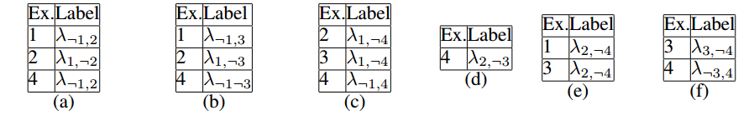
Metody transformacji – Pairwise Comparison
Następnie na każdym z nowo powstałych zbiorów jest trenowany jeden klasyfikator binarny
Klasyfikując nowy przypadek możemy w łatwy sposób zliczyć liczbę klas, która została wskazana prze klasyfikatory I podjąć decyzję metodą głosowania

Slide 31
Metody transformacji – ranking etykiet (wzmianka)
Mozemy jeszcze wprowadzić metodę ustawiania istotnności wyznaczonych etykiet, oprzez wprowadzenie dodatkowej etykiety do orginalnego zbioru, która będzie rozgraniczała znaczące etykiety od pozostałych

Slide 32
Adaptowanie algorytmów

Slide 33
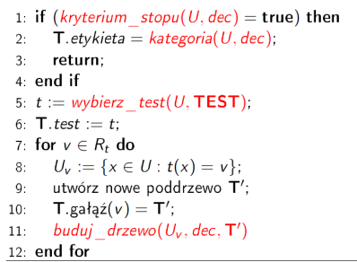
Adaptowanie algorytmów - drzewa
Standardowy algorytm budowania drzewa

Slide 34

Adaptowanie algorytmów - drzewa
Entropia w przypadku jednowymiarowym (czyli w naszym przypadku jednoetykietowym) przyjmuje następującą formę:

Slide 35

Adaptowanie algorytmów – drzewa
Entropia w przypadku jednowymiarowym (czyli w naszym przypadku jednoetykietowym) przyjmuje następującą formę:
Pojęcie entropi zostało uogólnione, tak aby można było je stosować rónież do zdobywania informacji przy klasyfikacji wieloetykietowej w węzłach drzewa:
Gdzie p(c_i) jest częstością występowania klasy c_i, natomiast
q(c_i) = 1-p(c_i)

Slide 36
Adaptowanie algorytmów – SVM
Jednym z pomysłów na przystosowanie klasyfikatora SVM do klasyfikacji wieloetkietowej jest:

Slide 37
Adaptowanie algorytmów – SVM
Jednym z pomysłów na przystosowanie klasyfikatora SVM do klasyfikacji wieloetkietowej jest:
Połączenie go z metodą transformacji, budując L nowych klasyfikatorów I wynik z każdego klasyfikatora dodać jako nową cechę

Slide 38
Adaptowanie algorytmów – SVM
Jednym z pomysłów na przystosowanie klasyfikatora SVM do klasyfikacji wieloetkietowej jest:
Połączenie go z metodą transformacji, budując L nowych klasyfikatorów I wynik z każdego klasyfikatora dodać jako nową cechę
Na kolejnym etapie budujemy ponownie L nowych klasyfikatorów, które korzystają z dodanych ówcześnie nowych cech – zaletą takiego rozwiązania jest to iż uwzględniamy potencjalne zależności pomiędzy etykietami.

Slide 39
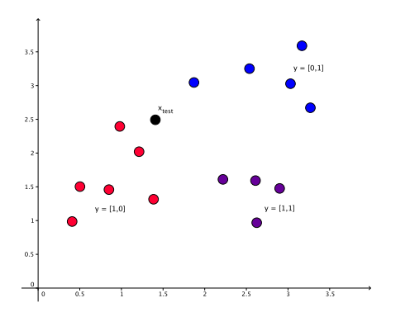
Adaptowanie algorytmów - KNN
Dla danego k jako etykiety wybieramy te etykiety, które zostały zidentyfikowane przez algorytm

Slide 40
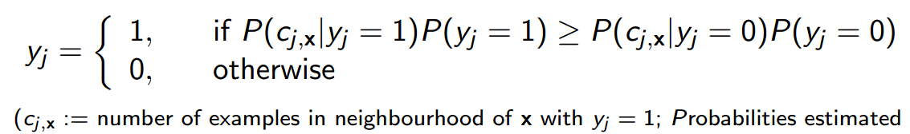

Adaptowanie algorytmów - KNN
Możemy również wprowadzić poprawkę Bayes'a uwzględniając prawdopodobieństwo wystąpienia danej etykiety

Slide 41
Konkurs
Zadanie : Przypisanie artykułom odpowiednich etykiet (przynależności do danego tematu)
Etykiety : 87 etykiek, każda z nich mogła zawierać różne podkategorie – w sumie 267 różnych etykiet

Slide 42
Konkurs
Wykorzystujemy algorytm knn
  Podobieństwo dokumentów będziemy badać za pomocą miary cosinusowej (Bag-of-words)
Stroimy parametry – dobór najlepszego k, oraz jądra klasyfikatora
Wprowadzamy wagi obiektów – przy doborze etykiet
Próbujemy jeszcze uwzględnić zależności pomiędzy wagami

Slide 43
Pozostałe algorytmy jakie możemy zaadoptować do klasyfikacji wieloetykietowej
Sieci neuronowe
AdaBoost
Lasy losowe
Nive Bayes
Sieci Bayesowskie(?)
I inne...

Slide 44
Ocena klasyfikatorów wieloetykietowych
W klasyfikacji wieloetykietowej jednym z problemów jest to, że każdy z klasyfikowanych obiektów może mieć przypisaną różną liczbę etykiet. Jedne z obiektów mogą mieć przypisane zaledwie kilka etykiet, natomiast inne obiekty mogą mieć przypisaną bardzo dużą liczbę etykiet.
Pozostaje zatem pytanie: jak należy oceniać wydajność klasyfikatorów wieloetykietowych?

Slide 45
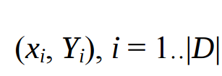
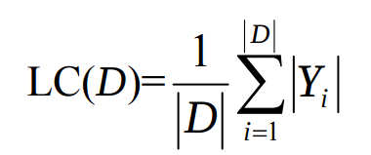
Ocena klasyfikatorów wieloetykietowych
Niech będzie parą – obiekt oraz zbiór przypisanych mu etykiet wówczas możemy zdefiniować wielkość, która nam mówi ile średnio etykiet zostało przypisanych do każdego z obiektów:

Slide 46
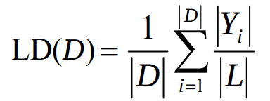
Ocena klasyfikatorów wieloetykietowych
Zdefiniujmy również gęstość etykiet na danym zbiorze obiektów. Definiujemy go następująco:
W odróznieniu do wcześniej wprowadzonej miary, ta miara uwzględnia liczbę wszystkich możliwych etykiet jakie mogą zostać przypisane do danego obiektu.
Zauważmy, że dwa zbiory, które mają różne wartości metryki LD mogą nie mieć takich samych właściwości I może to być dla nas informacja, że powinniśmy wykorzystać do tych dwóch zbiór rózne klasyfikatory. Oczywiście wprowadzone metryki są ze sobą skorelowane – wystarczy LC = L * LD.

Slide 47
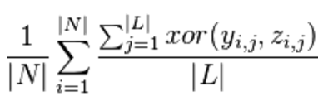
Ocena klasyfikatorów – odległość Hamminga
Odległość Hamminga jest to miara odmienności dwóch ciągów. Odległość pomiędzy dwoma ciągami jest definiowana przez minimalną liczbę zmian jakie należy dokonać, aby przeprowadzić jeden ciąg na drugi. Przy jej pomocy możemy zdefiniować “wielowymiarowe accuracy” w następujący sposób(y – poprawne odpowiedzi, z - przewidzianie):

Slide 48
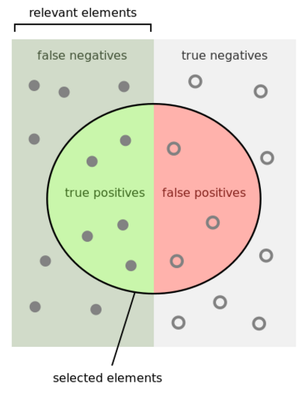
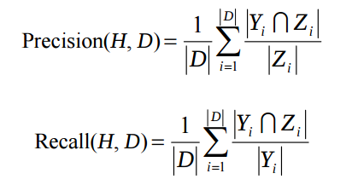
Ocena klasyfikatorów
Możemy wprowadzić jeszcze kilka miar dobrze znanych z klasyfikatorów jednowymiarowych oto dwie spośród nich:

Slide 49
Biblioteki do klasyfikacji wieloetykietowej
Scikit-learn (Python)
MEKA (Java)
Mulan (Java)
Matlab Code

Slide 50
Bibliografia
Multi-Label Classification: An Overview - Grigorios Tsoumakas, Ioannis Katakis
A Literature Survey on Algorithms for Multi-label Learning - Mohammad S Sorower
Classifier Chains for Multi-label Classification - Jesse Read, Bernhard Pfahringer, Geoff Holmes, Eibe Frank
MULTILABEL CLASSIFICATION OF DOCUMENTS WITH MAPREDUCE P.Malarvizhi1 Ramachandra V.Pujeri *2
I wiele innych…:)

Slide 51
  Dziękuję

